Slide 1
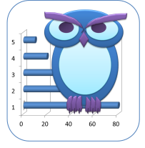
Contraste de hipótesis
Comparación de más de 3 grupos
Kruskal-Wallis
App4stats
© Todos los derechos reservados

Slide 2

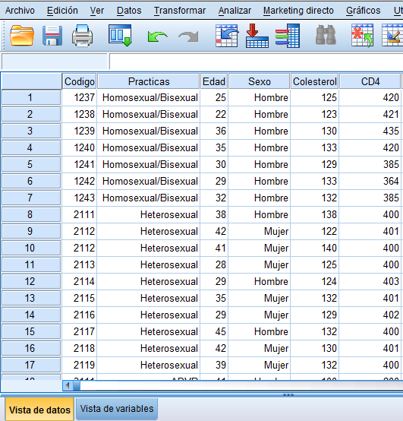
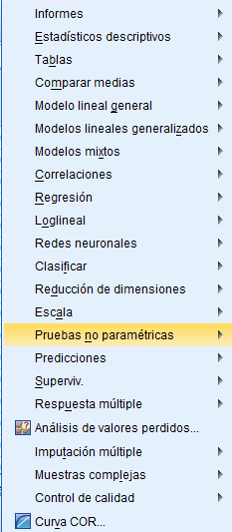
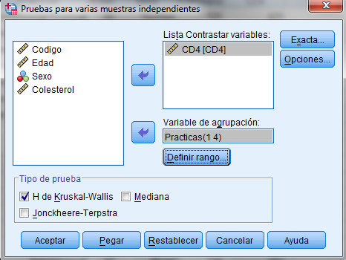
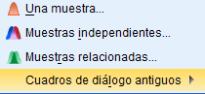
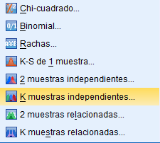
Prueba de Kruskal-Wallis
Sirve para comprobar si existen diferencias en las medias de más de 2 grupos cuando la muestra no tiene una distribución normal.
Introducir aquí la variable a contrastar, por ejemplo número de linfocitos CD4
Hacer clic en Analizar
En el siguiente ejemplo vamos a comprobar si existen diferencias estadísticamente significativas en cuanto a los niveles de linfocitos T CD4 (variable que NO tiene una distribución NORMAL) entre una serie de pacientes distribuidos por las prácticas de riesgo para contraer la infección del virus el SIDA. Para ello se han diferenciado 4 grupos y a los que se les ha asignado un número (1=Homosexual/Bisexual, 2=Heterosexual, 3=Adictos a drogas por vía parenteral y 4=Otras)
… en Pruebas no paramétricas
Señalar la pestaña de Kruskal-Wallis
… Cuadro de diálogo antiguos…
Introducir aquí la variable con los grupos y definir el rango, en nuestro caso son de 1 a 4 (hay 4 grupos).
… y en K muestras independientes…

Slide 3
Prueba de Kruskal-Wallis
La prueba de Kruskal-Wallis utiliza los rangos promedios de cada uno de los grupos
El resultado de la prueba es 22,36 y la significación es inferior a 0,05, por lo tanto podemos decir que existen diferencias estadísticamente significativas dentro de los grupos en cuanto al promedio de linfocitos T CD4.

Slide 4
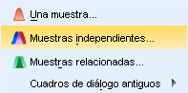
Prueba de Kruskal-Wallis
Hacer clic en Analizar
… en Pruebas no paramétricas
… y en Muestras independientes…

Slide 5
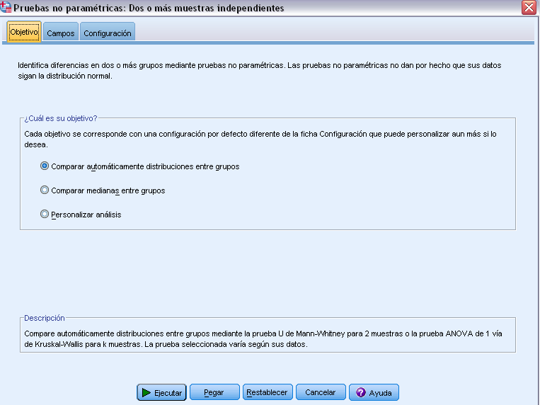
Prueba de Kruskal-Wallis
En Objetivo, señalar, Comparar automática distribuciones entre grupos

Slide 6
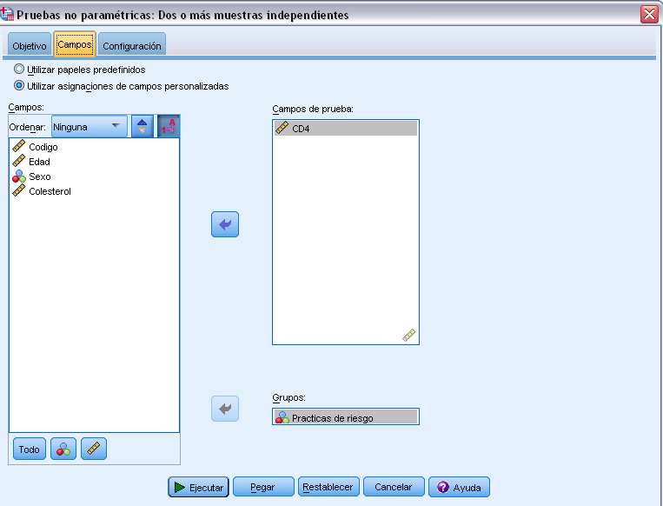
Prueba de Kruskal-Wallis
En Campos, introducir la variable a contrastar, en este caso niveles de CD4.
Hacer clic en Ejecutar

Slide 7
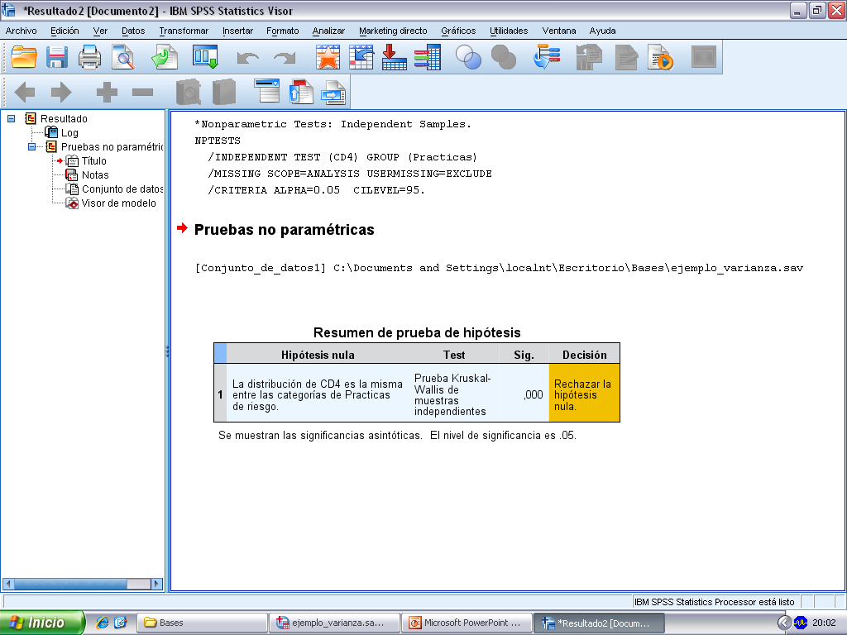
Prueba de Kruskal-Wallis
Hacer doble clic sobre la tabla para que aparezca el visor de modelos
En la hoja de resultados aparece el resumen de prueba de hipótesis. Con la significación estadística y la actitud a adoptar. En este caso como p<0,05, se rechaza la hipótesis nula y podemos decir que al menos hay algún grupo diferente.

Slide 8
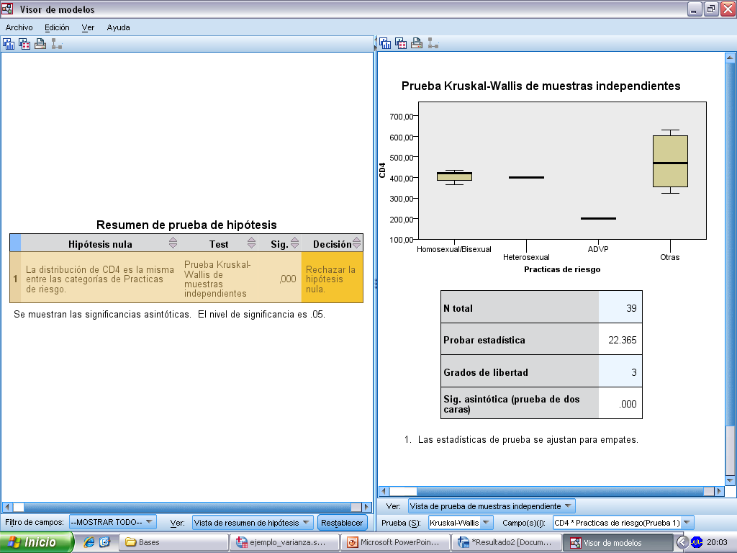
Prueba de Kruskal-Wallis
Se representa una gráfica de cajas por cada variable, la n total, el valor de la prueba estadística, los grados de libertad y la significación estadística.
Hacer clic en Ver

Slide 9
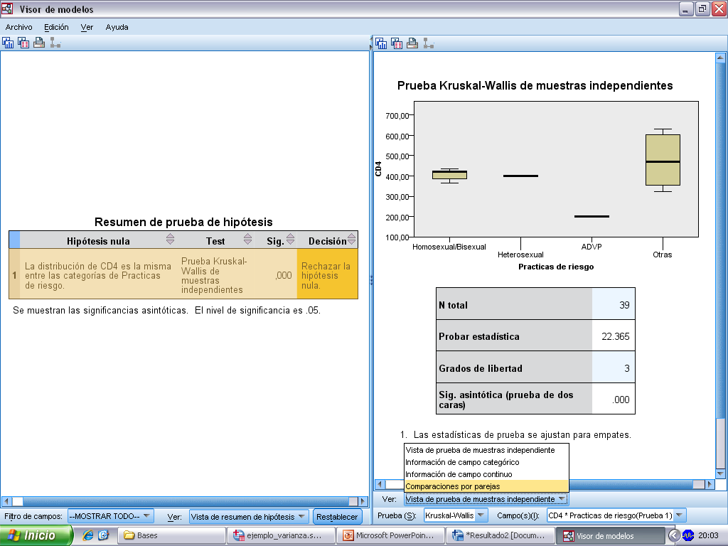
Prueba de Kruskal-Wallis
Hacer clic en Comparaciones por parejas

Slide 10
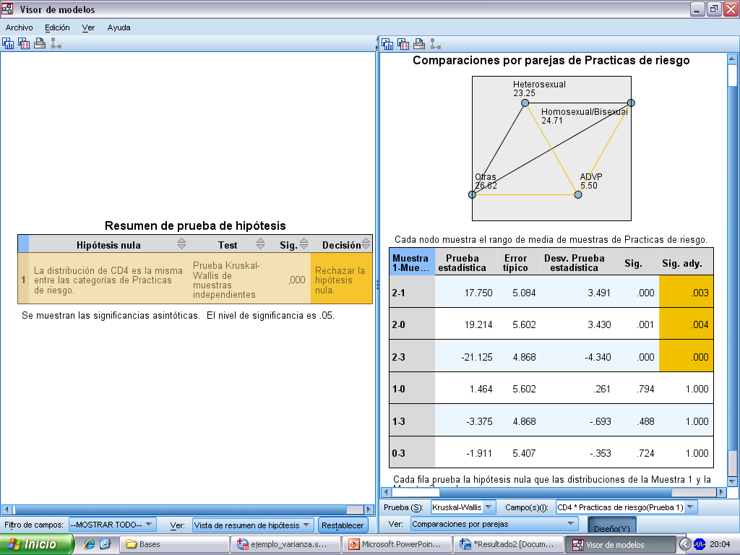
Prueba de Kruskal-Wallis
En esta figura aparece cada una de las comparaciones de los grupos entre sí con el valor de la prueba estadística y la significación estadística.
En las dos últimas columnas aparecen dos significaciones estadísticas (“Sig.” y “Adj.Sig.”)
En este ejemplo podemos decir que los pacientes ADVP (muestra 2) tienen concentraciones de CD4 inferiores a los pacientes con prácticas de riesgo homosexual/bisexual (muestra 0), a los heterosexuales (muestra 1) y a otras (muestra 3).

